Slide 1
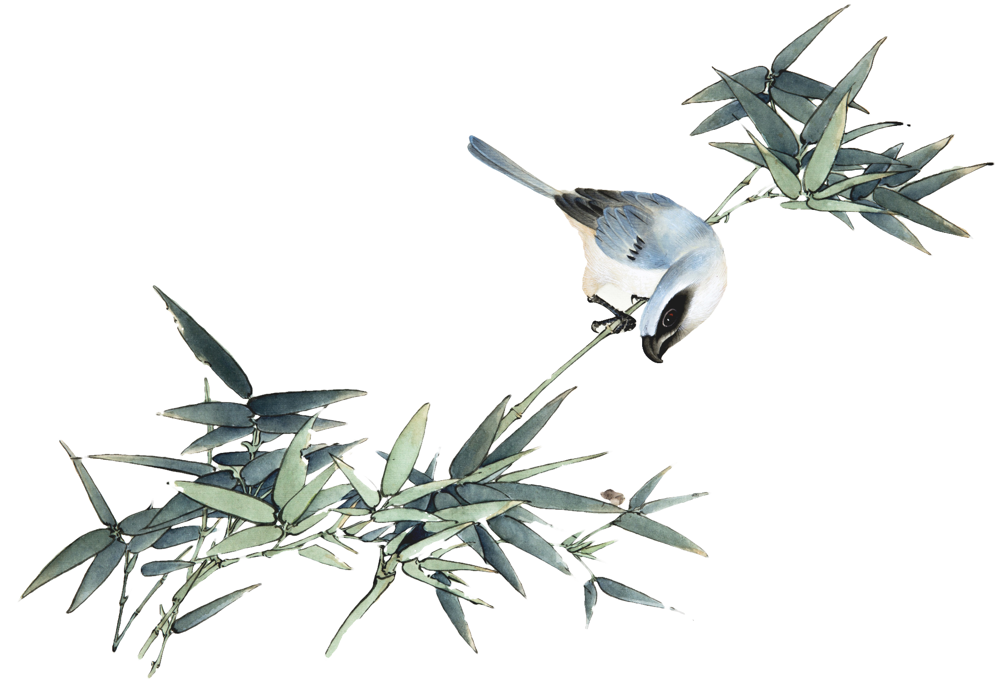
归园田居
陶
渊
明

Slide 2
无奖竞猜
1.此人能文能武，铁汉柔情，与霍去病是情侣名。
2.此人嗜酒爱月，深藏功与名，如果能重来，大家都要选他。
3.此人是李白的头号迷弟，运气却不大好。
4.江州司马，香山居士。
5.此人是皇帝中的笑话，却是诗人中的神话。
6.此人喜欢菊花，追寻世外桃源。
辛弃疾
李白
杜甫
白居易
李煜
陶渊明

Slide 3
学习目标
1.读懂诗歌，把握诗歌意象，感悟诗歌营造的氛围，规范作答；
2.掌握诗歌的艺术手法；
3.感受诗人淡泊宁静的人生志趣。

Slide 4
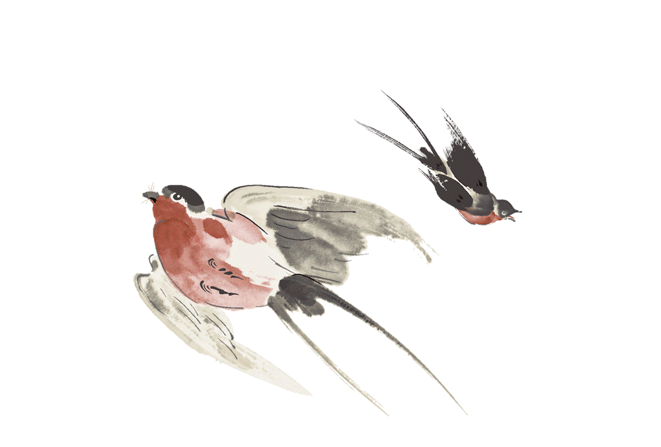
预习检测
吠
桑树颠
樊笼
羁鸟
荫后檐
暧暧
jī
fèi
yìn
diān
ài
fán
尘网：
羁鸟：
拙：
暧暧：
依依：
像罗网一样束缚人的尘世，这里指仕途官场。
羁，马笼头，引申为束缚，这里羁鸟指被关在笼子中的鸟。
本义是“笨”，也作谦词，这里取其引伸义，即原始的，本真的。
昏暗、模糊不清的样子。
轻柔的样子。

Slide 5
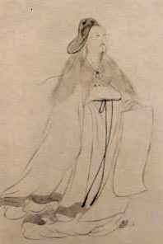
知人论世
思考：你对陶渊明有哪些了解？
又名：
字：
自号：
私谥：
潜
后世称他为
“百世田园之主,
千古隐逸之宗”
元亮
五柳先生
靖节先生
（时代）最杰出的诗人。公元 年，他在上任仅八十余日后，就辞去 （官职名）回家。这就是广为流传的“ ”的故事。
405
东晋
彭泽令
不为五斗米折腰

Slide 6
眉目传情
思考：我们能从标题里获取哪些信息？
地点：
归园田居
园田
田园诗
题材：
风格：
平淡自然、安逸恬适
归
“题眼”？

Slide 7
合作探究
请找出描写田园生活情景的句子。
归向何处
方宅十余亩， 草屋八九间。
榆柳荫后檐， 桃李罗堂前。
暧暧远人村， 依依墟里烟。
狗吠深巷中， 鸡鸣桑树颠。
方宅
草屋
榆柳
桃李
远人村
墟里烟
狗吠
鸡鸣

Slide 8
合作探究
《归园田居（其一）》描绘了一幅怎样的画面？表达了诗人怎样的情感？（6分）
（1）此诗描绘了一派田园景象：十余亩地环绕房屋，八九间茅屋草舍，榆树柳树成荫遮盖了后屋檐，桃树李树整齐地栽种在屋前，远处的邻村屋舍依稀可见，村落上方飘荡着袅袅炊烟，深深的街巷中传来几声狗吠，桑树顶有雄鸡不停啼唤。
（2）这是一幅幽美闲适的田园生活图。
（3）表达了诗人对田园生活的热爱及归隐后的愉悦心境。

Slide 9
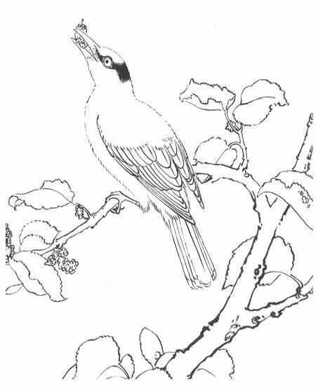
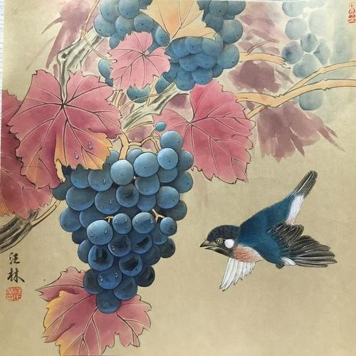

Slide 10
艺术手法
白描原是中国画的一种技法，指描绘人物和花卉时用墨线勾勒物象，不着颜色，称为“单线平涂”法。在文学创作上，“白描”作为一种表现方法。是指用最简练的笔墨，不加烘托，描画出鲜明生动的形象。

Slide 11
从何而归
合作探究
尘网
樊笼
比喻
官场生活
情感
厌恶悔恨

Slide 12
为何而归
合作探究
少无适俗韵，性本爱丘山。
误落尘网中，一去三十年。
羁鸟恋旧林，池鱼思故渊。
开荒南野际，守拙归园田。

Slide 13
归去如何
合作探究
无丝竹之乱耳，无案牍之劳形。
户庭无尘杂，虚室有余闲。
心情：轻松、平和、怡然自乐
陶渊明淡泊宁静的人生志趣

Slide 14
当堂检测
1.陶渊明《归园田居(其一)》中写诗人摆脱官场，最终回归田园的诗句是“____________，_____________”。
久在樊笼里 复得返自然
2.判断正误
《归园田居(其一)》的作者陶渊明，自号五柳先生，东晋时期著名诗人，是我国诗歌史上“山水诗”的开创者。
山水诗。
田园诗

Slide 15
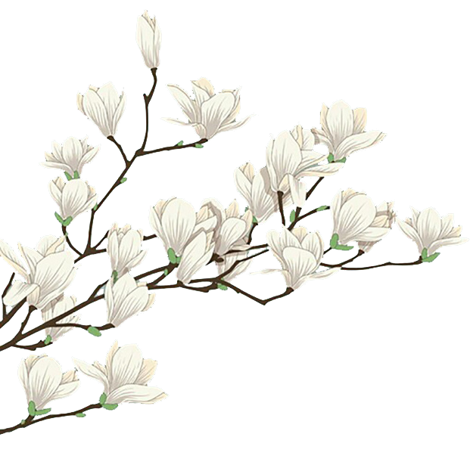
作业布置
1.背诵《归园田居（其一）》
2.作业本完成问题探讨，谈谈自己的看法。
陶渊明的归隐，是否可行？
在当今时代是否可以提倡？

